Slide 1
Naše vlast

Slide 2
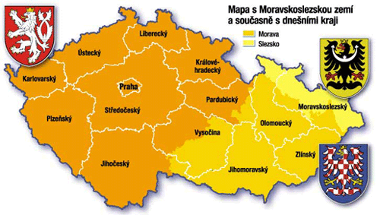
Naše vlast
Naší vlastí je Česká republika. Má bohatou historii. Mnohokrát se měnily její hranice.
Dnešní území České republiky vzniklo 1. 1. 1993 po rozdělení se Slovenskem.
Česká republika je demokratickou zemí. Jsou zde dodržována základní lidská práva. Její obyvatelé svobodně volí své zástupce do správy obcí a do parlamentu. V posledních letech volí též prezidenta republiky.

Slide 3
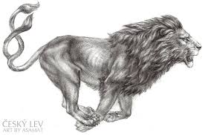
Státní symboly
Velký státní znak
Malý státní znak
Státní hymna
Státní pečeť
Státní vlajka
Vlajka prezidenta republiky
Státní barvy

Slide 4
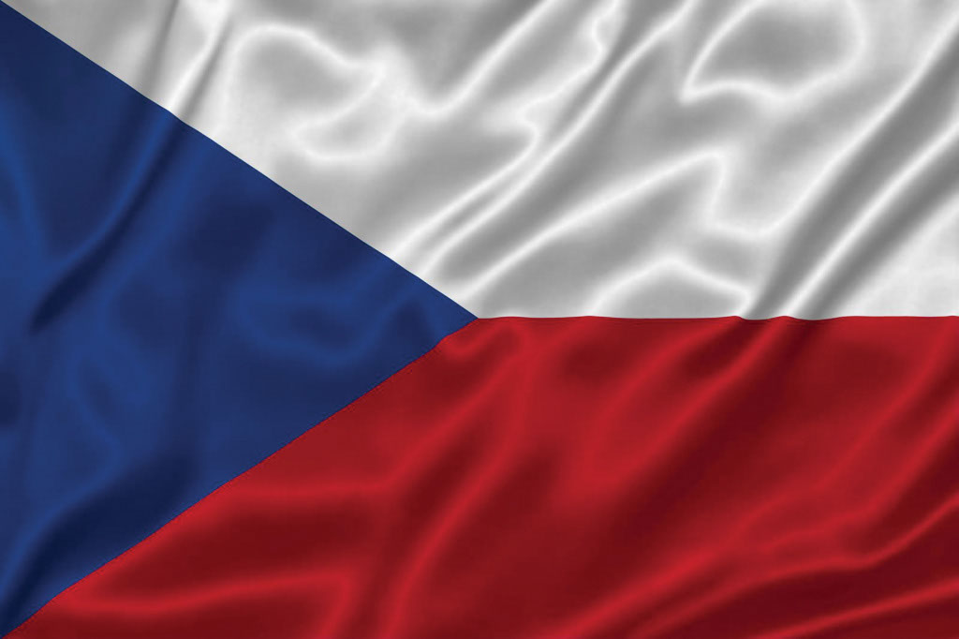
Státní vlajka
Nejčastěji používaný státní symbol.
Je vyvěšována při slavnostních příležitostech – státní svátky apod.

Slide 5
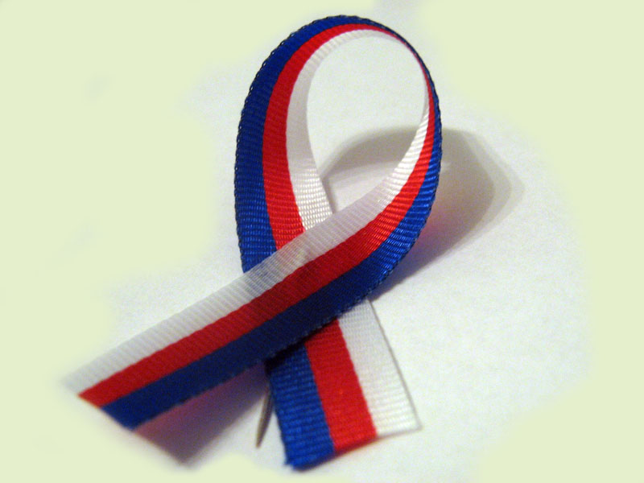
Státní barvy
Trikolóra
Nutno dodržet pořadí
Bílá: symbolizuje pravdu
Červená: symbolizuje krev
Modrá: symbolizuje přátelství
Bílý pruh je vždy nahoře(vodorovně) nebo vlevo (svisle)

Slide 6
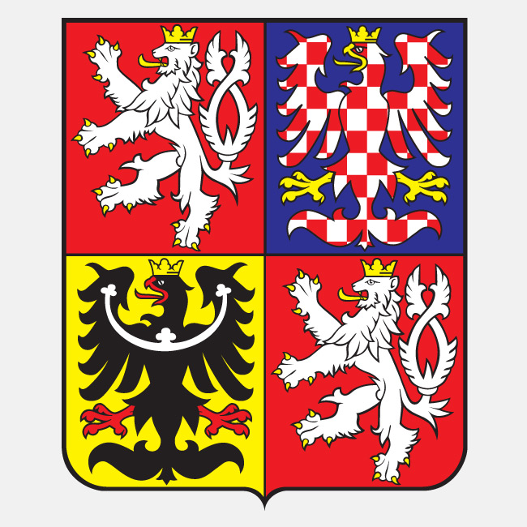
Velký státní znak
Používá se k označení státních budov – ministerstva apod., je na bankovkách, policejních uniformách, na vlajce prezidenta republiky.
V 1. a 4. poli je český lev
Ve 2. poli je moravská orlice
Ve 3. poli je slezská orlice

Slide 7
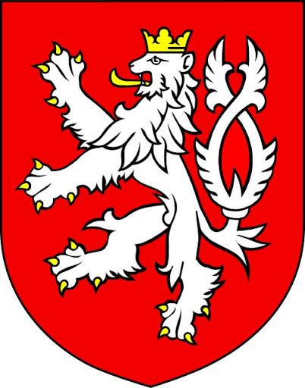
Malý státní znak
Označuje budovy státní správy – soudy apod.
Je hlavně na razítkách – např. škol, na vysvědčení

Slide 8
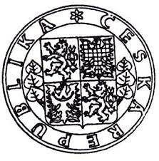
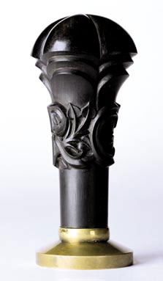
Státní pečeť
Používá se jí k pečetění státních smluv a jiných velmi důležitých listin.

Slide 9
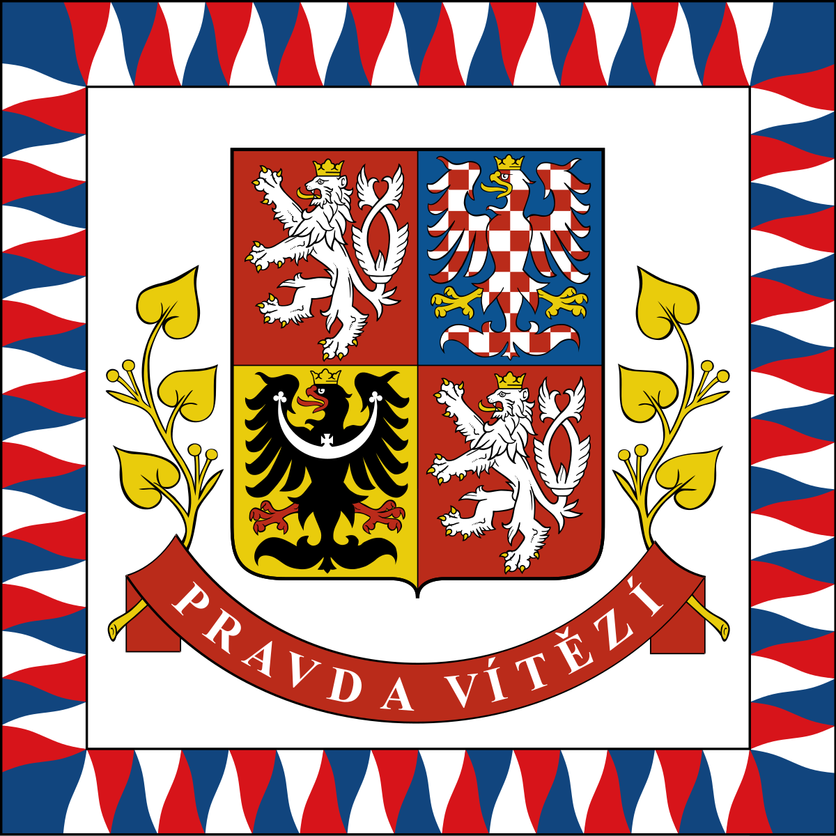
Vlajka prezidenta republiky
Říká se jí také prezidentská standarta
Je vyvěšována na sídle prezidenta – Pražském hradě, pokud se tam prezident zdržuje
Je jí označován i jeho automobil.

Slide 10
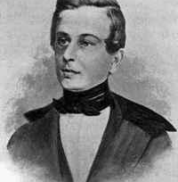
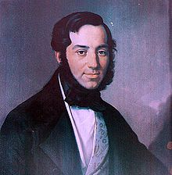
Státní hymna
Autor slov: Josef Kajetán Tyl
Autor hudby: František Škroup
Tato píseň je součástí divadelní hry „Fidlovačka aneb Žádný řev a žádná rvačka“.
Hraje se při slavnostních příležitostech, na počest vítězůpři sportovních utkáních apod.

Slide 11
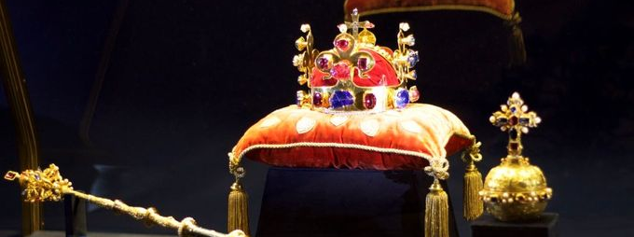
Korunovační klenoty – symbol české státnosti
Koruna, žezlo, jablko, korunovační roucho
Jsou uloženy v chrámu sv. Víta v Praze, v komoře nad svatováclavskou kaplí.

Slide 12
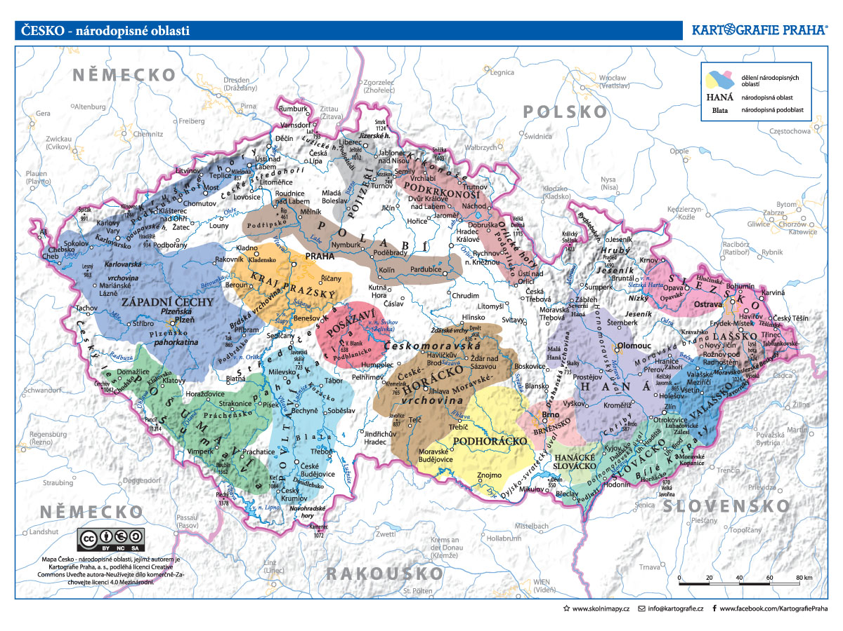
Regiony
Dříve se život obyvatel naší vlasti lišil podle toho, v jaké oblasti žili – hory, úrodná nížina apod.
Každá oblast měla své zvyky a tradice, slavnosti, kroje, nářečí a stavby.
Dnes je oblastí, kde se staré tradice dodržují a příležitostech se nosí kroje, už méně.
V Čechách je to například Chodsko nebo Podkrkonoší. Na Moravě jich je více – Haná, Slovácko, Valašsko…

Slide 13
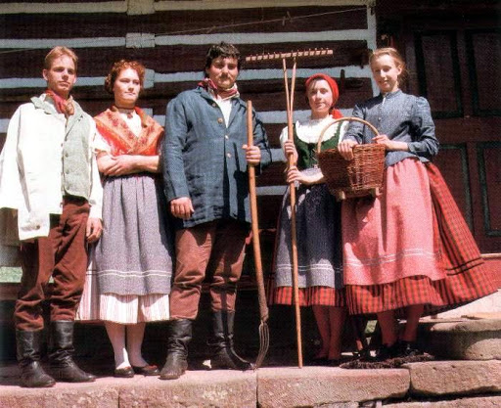
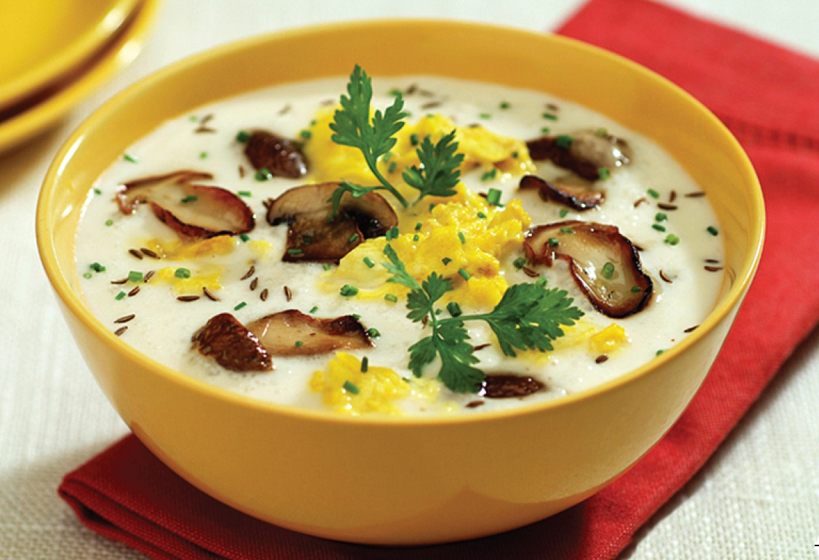
Podkrkonoší

Slide 14
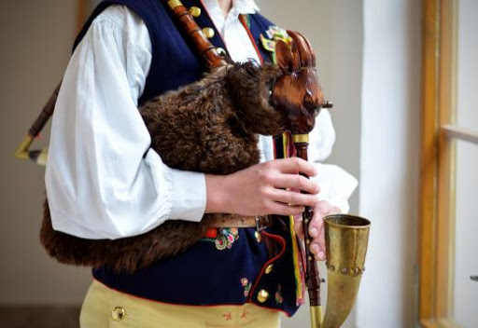
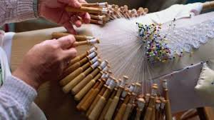
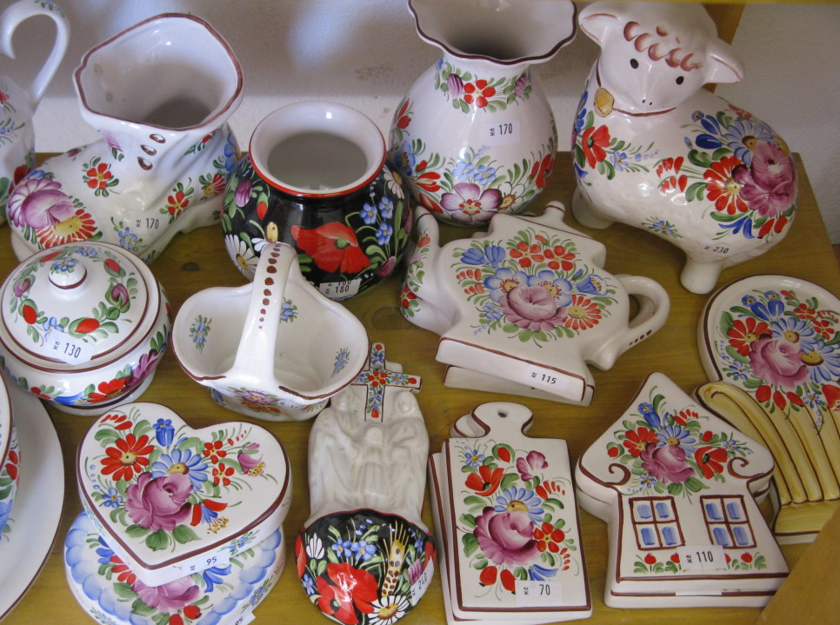
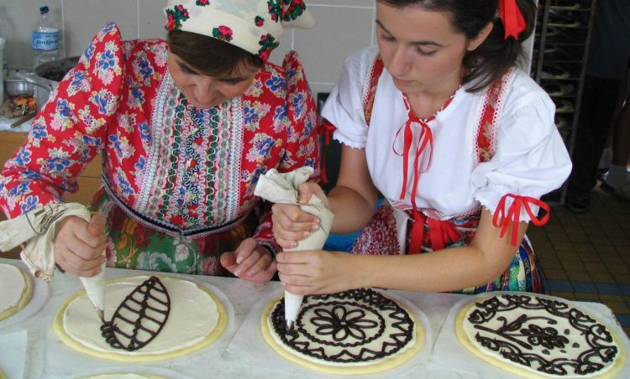
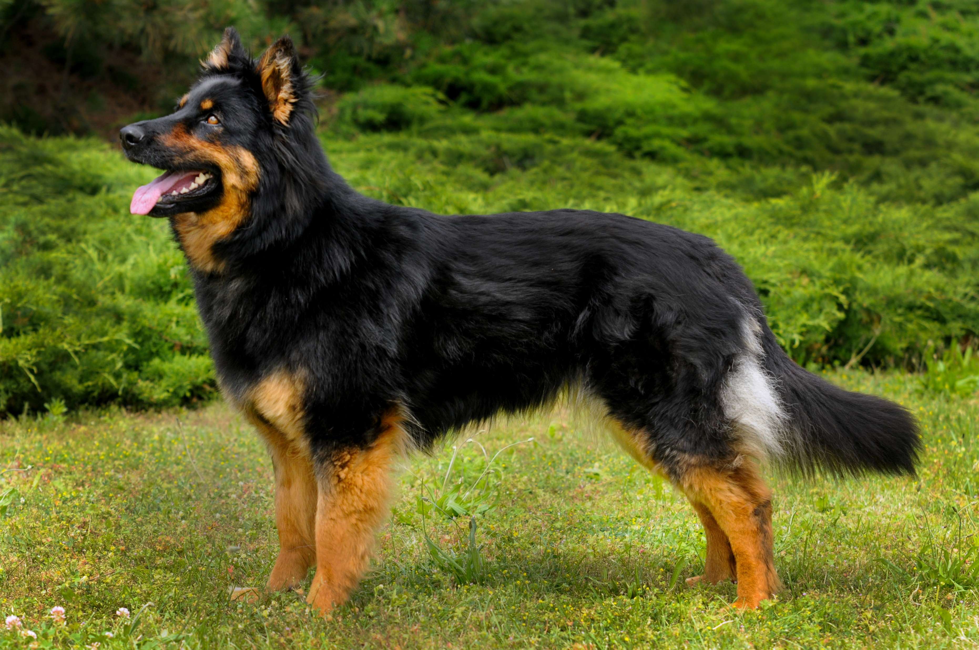
Chodsko
Dodnes jsou živá různá lidová řemesla – krajkářství, paličkování nebo výroba tradiční lidové keramiky s typickým chodským vzorem, nebo výroba typické chodské speciality – chodských koláčů, toč nebo báč. Z Chodska dnes pochází také české národní plemeno psa – chodský pes.

Slide 15
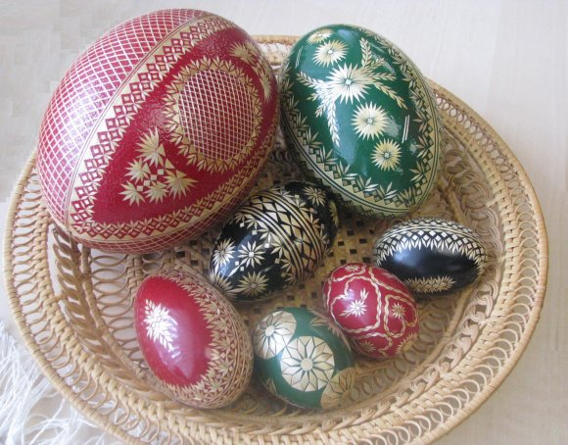
Haná

